Slide 1
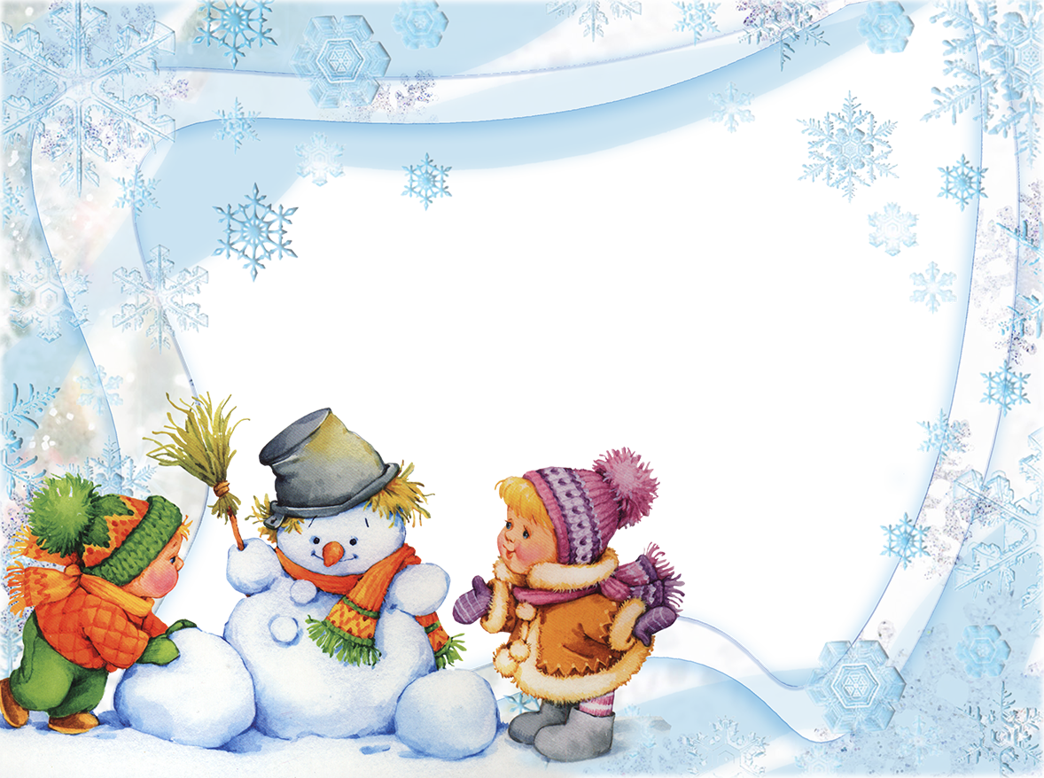
В гости к зиме.

Slide 2
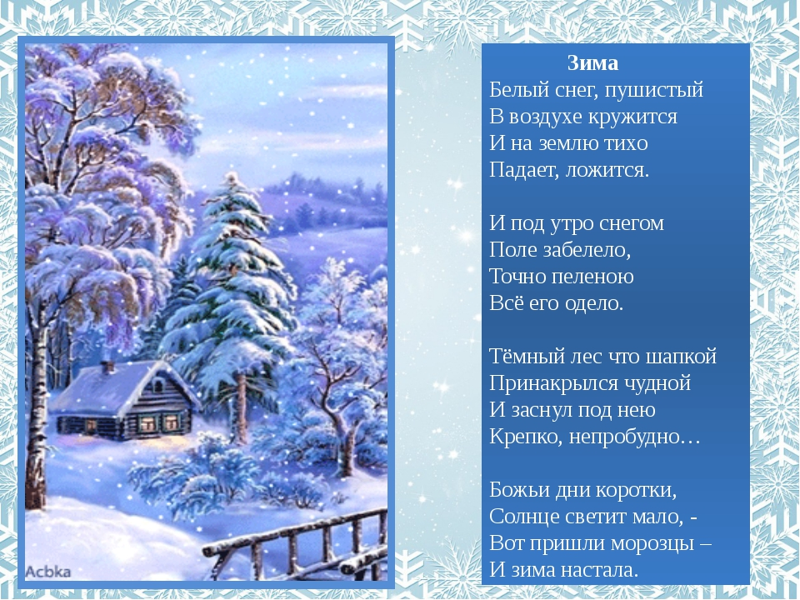

Slide 3

ЯНВАРЬ
- году начало, зиме середина.
ДЕКАБРЬ
- год кончает, зиму начинает
ФЕВРАЛЬ
Говорят: «вьюги да метели под прилетели».

Slide 4
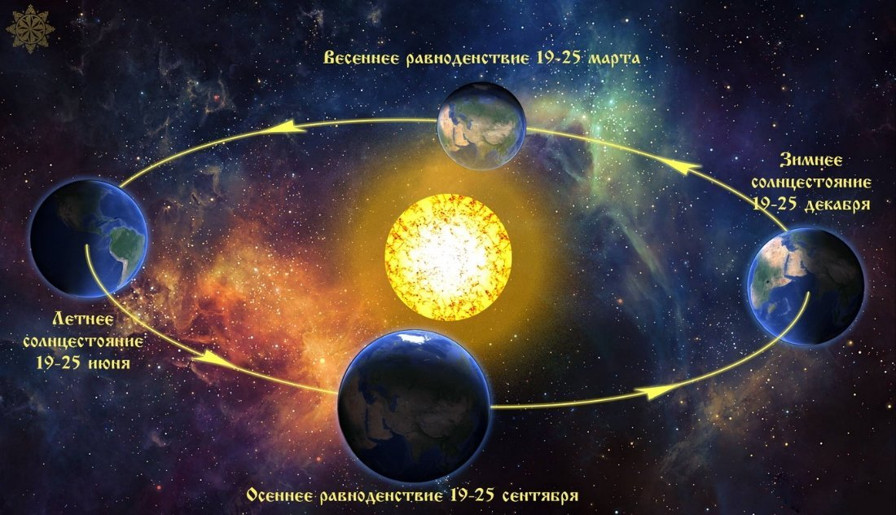
22 декабря – день зимнего солнцестояния.

Slide 5
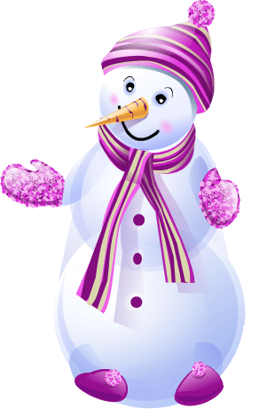
ПРИЗНАКИ ЗИМЫ
Зима – самое холодное время года.
Солнце находится низко на небосводе.
Короткие дни и длинные ночи.
Замерзают почвы и водоемы
Приходят морозы.
Земля покрывается снежным покровом.

Slide 6
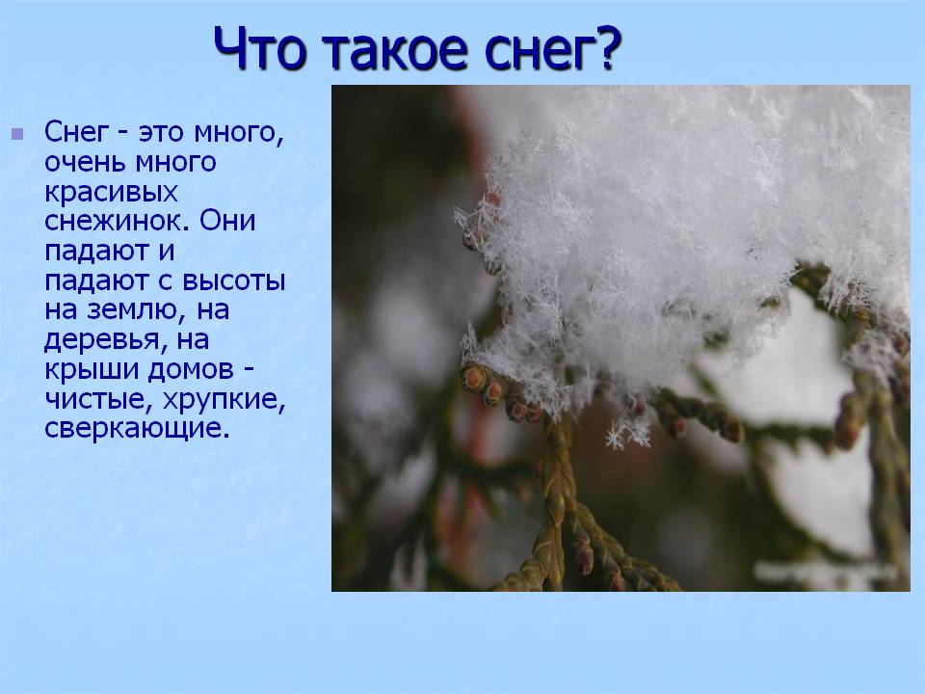

Slide 7
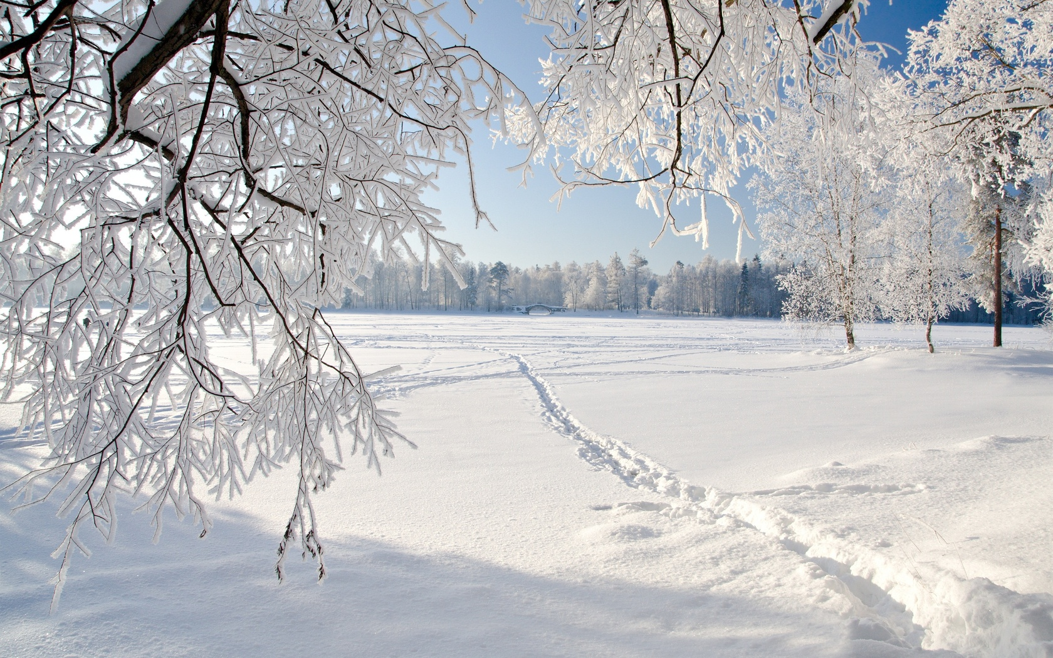

Slide 8
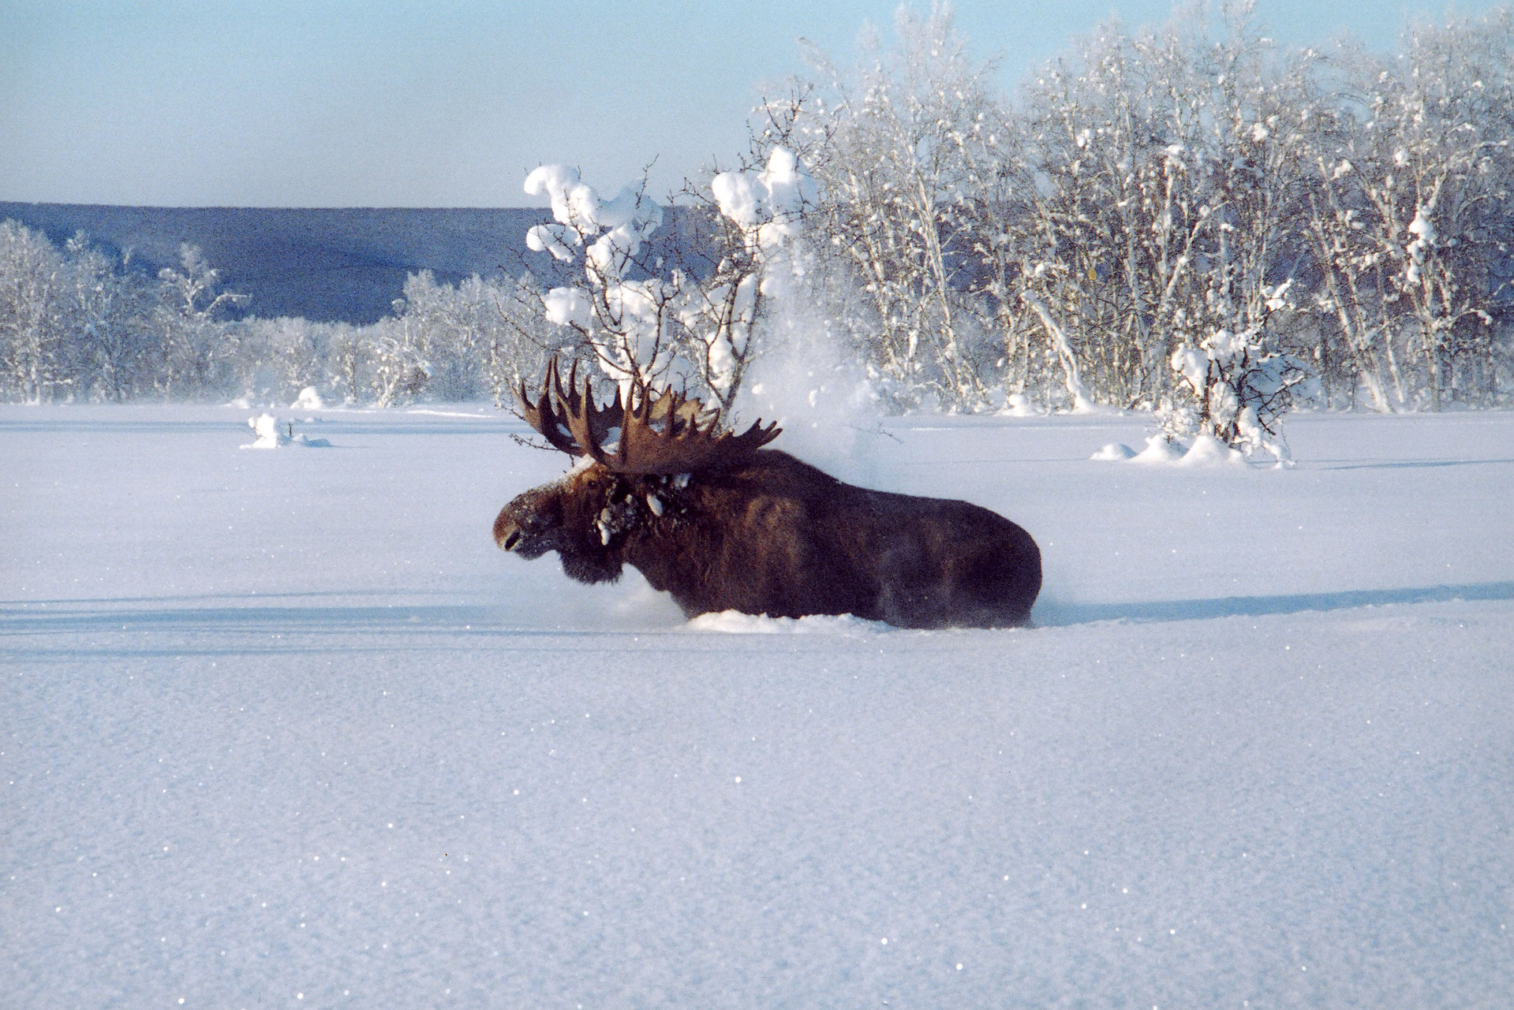

Slide 9
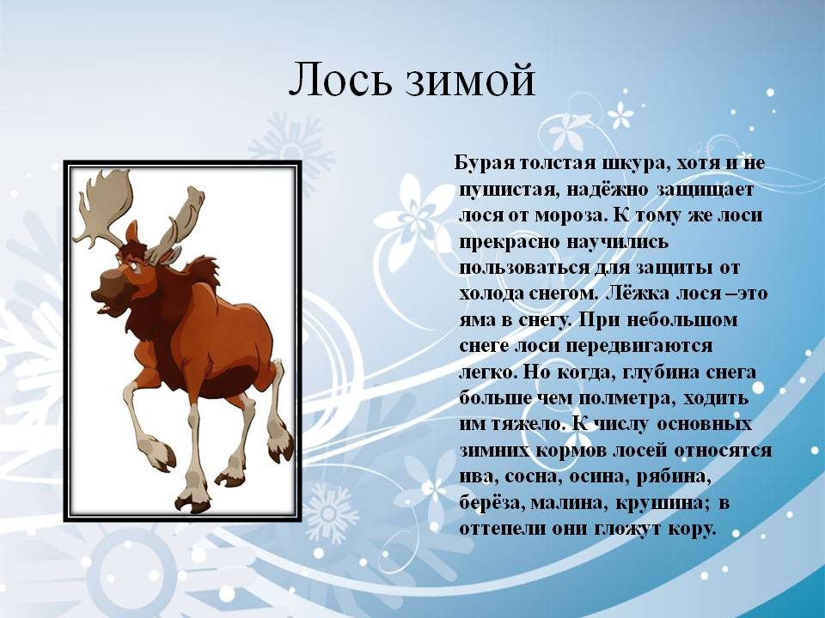

Slide 10
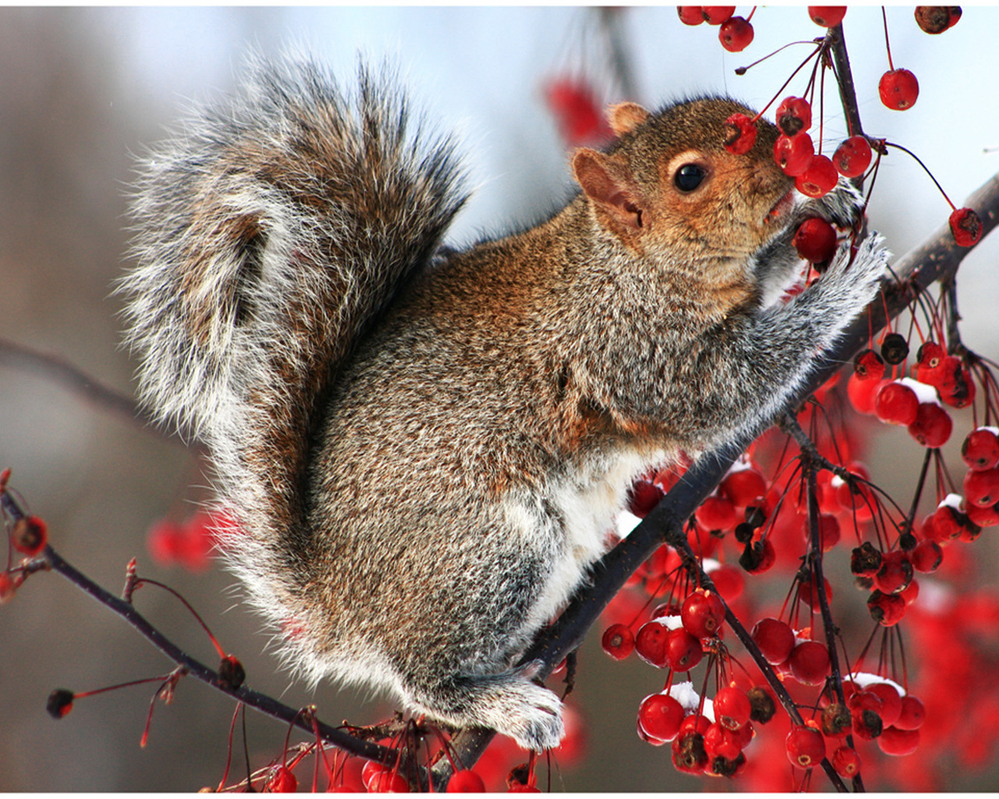

Slide 11
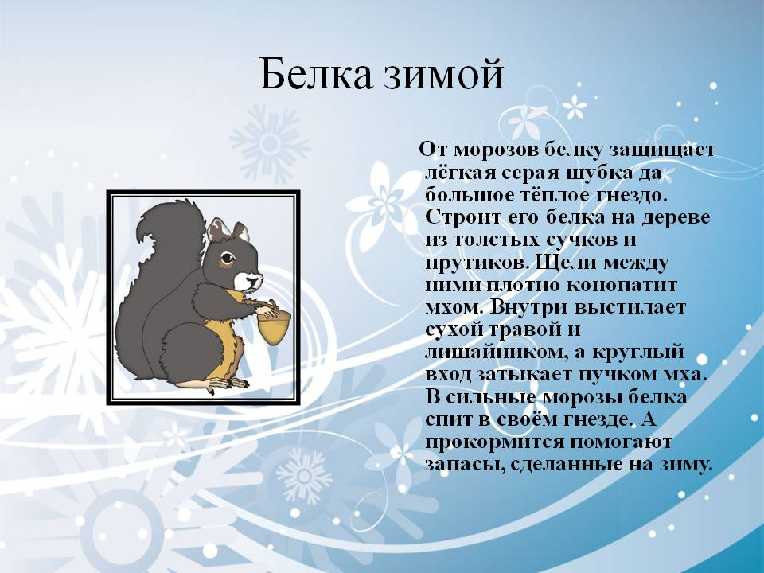

Slide 12
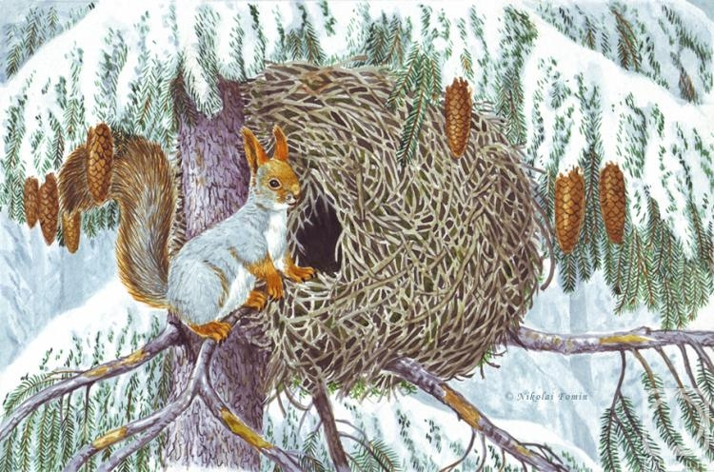

Slide 13
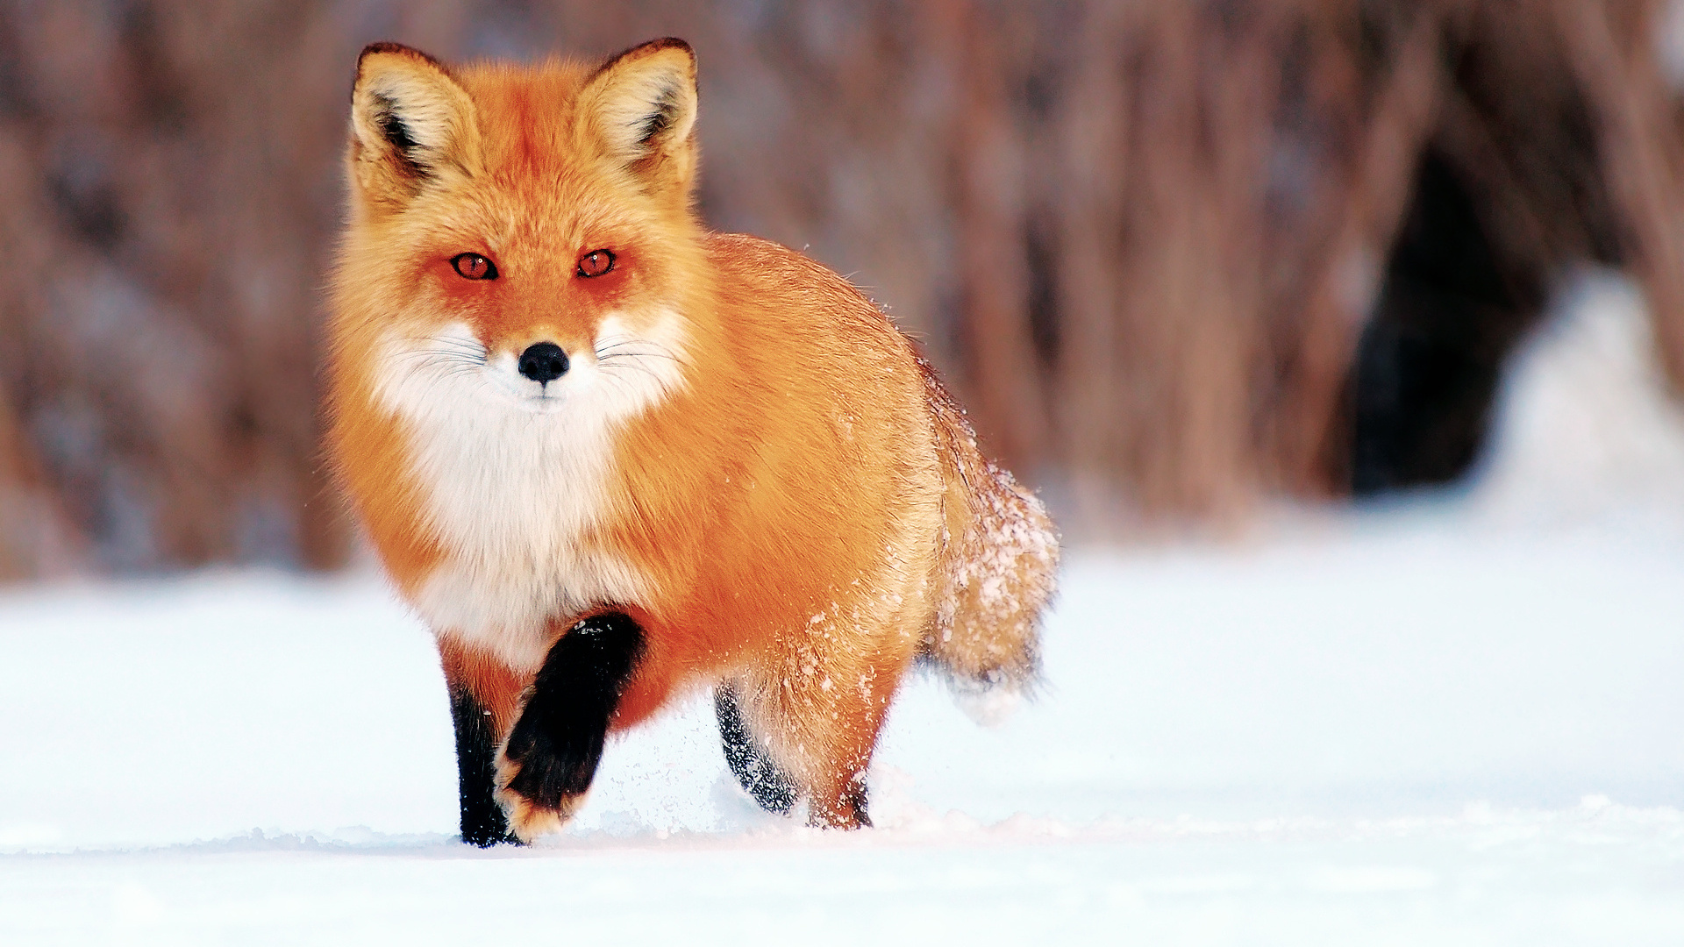

Slide 14
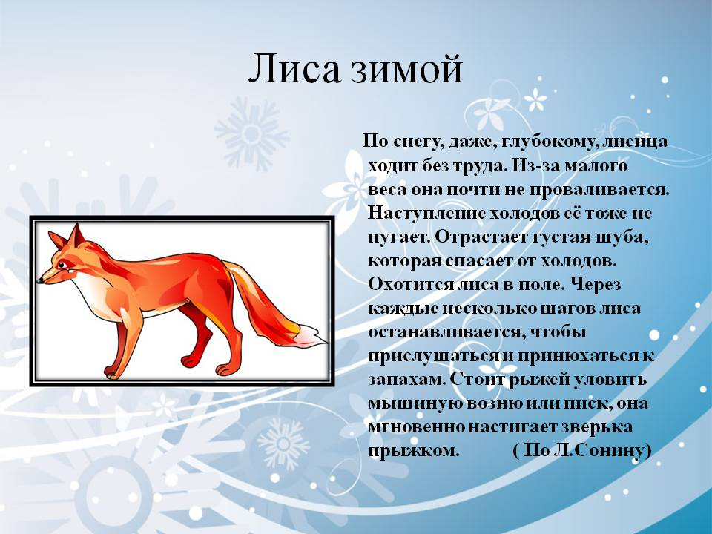

Slide 15
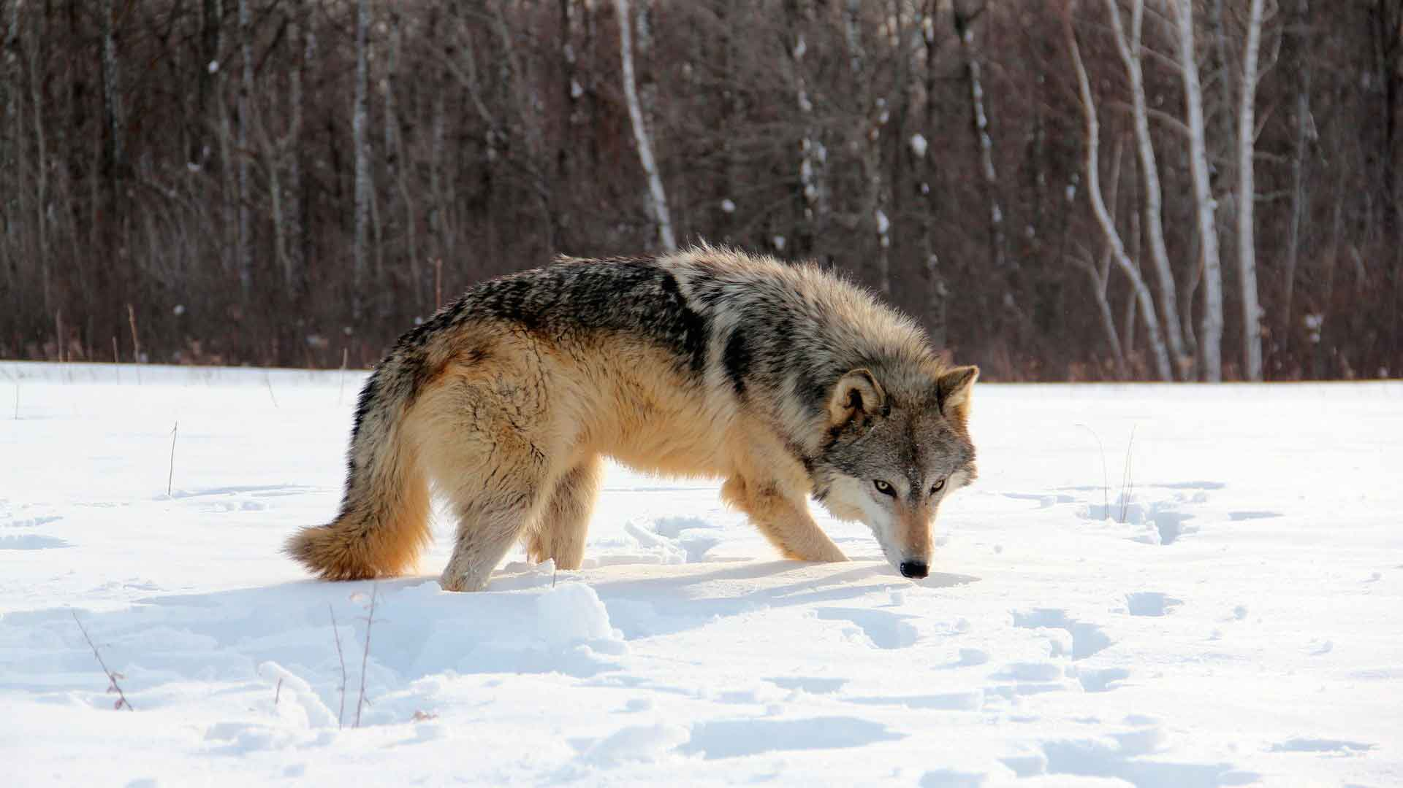

Slide 16
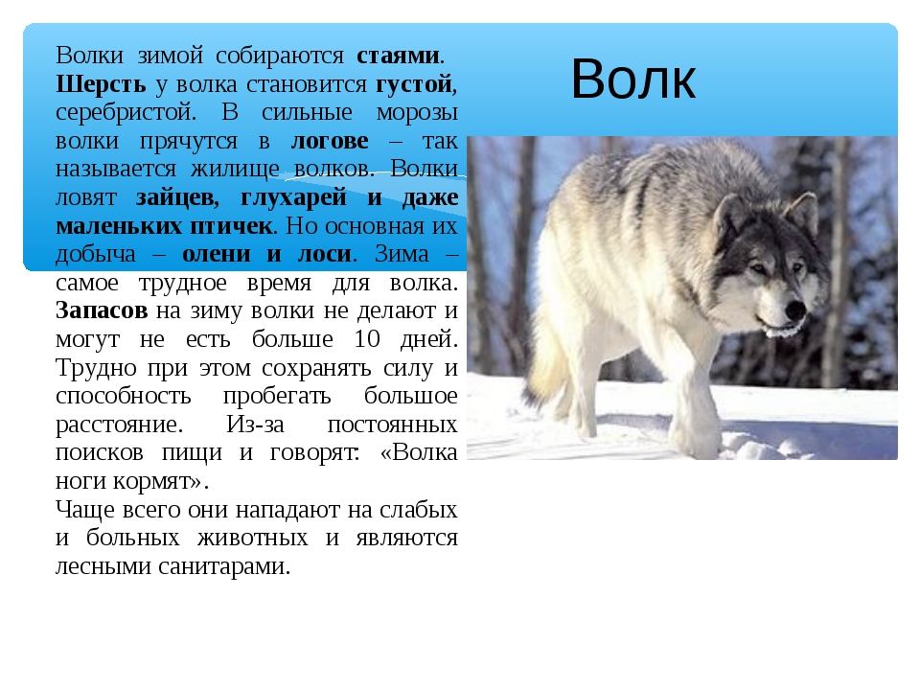

Slide 17
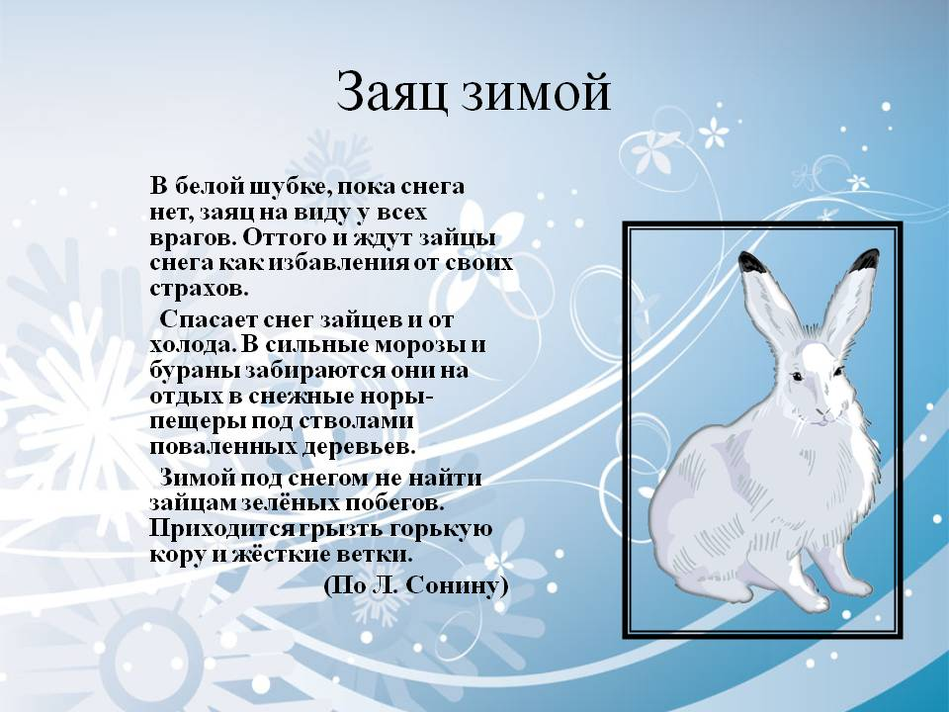

Slide 18
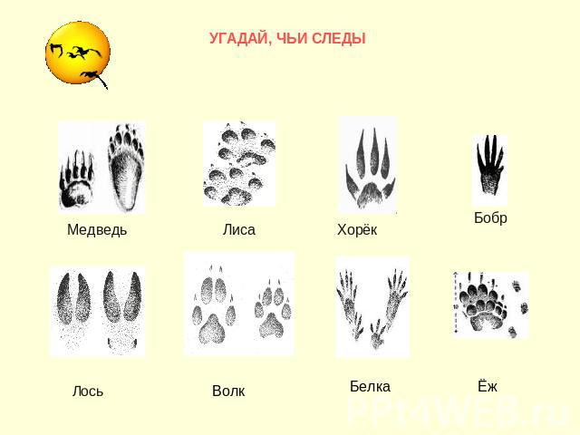

Slide 19
КАК ЖИВОТНЫЕ
ПРИГОТОВИЛИСЬ К ЗИМЕ?
МОРОЗЫ
СНЕГ
ТЕПЛЫЙ
МЕХ
СМЕНА
ОКРАСКИ
НЕТ КОРМА
ВПАДАЮТ В СПЯЧКУ
ПЕРЕБИРАЮТСЯ БЛИЖЕ
К ЖИЛЬЮ ЛЮДЕЙ
ИСПОЛЬЗУЮТ ЛЕТНИЕ
ЗАПАСЫ

Slide 20
